Slide 1
гигиена ОСОБЕННОСТИ при использовании СРЕДСТВ БЫТОВОЙ ХИМИИ и полимеров
Сбор и утилизация медицинских отходов
Федеральное государственное бюджетное образовательное учреждение
высшего образования
Астраханский государственный медицинский университет
Минздрава России
Кафедра общей гигиены
Зав. кафедрой: д.б.н., профессор
Сердюков Василий Гаврилович
Лектор: доцент, к.м.н. кафедры общей гигиены
Антонова Алена Анатольевна
15.05.2020

Slide 2
Опасные химические вещества входящие в состав бытовой химии
Косметические
изделия: Во многих
видах косметической
продукции и системах
по уходу за ногтями
Используется форма
льдегид –токсичный
бесцветный газ, кото
Рый является раздра
жающим
вещест-вом и
канцерогеном.
Средства для мытья
посуды:
По своему
составу средства для
посуды мало
отличаются от
стиральных порошков.
После мытья посуды
на её поверхности
остаётся от 20 до 40%
моющего средства,
которое представляет
опасность для
здоровья человека.
Синтетические моющие
средства: Все изготовлены
из нефти, содержат энзимы,
фосфаты, агрессивные
отбеливающие средства,
синтетические отдушки,
красители, консерванты,
загустители и т. д.
Основа всех синтетических
средств – анионные ПАВы.
ПАВы коварны!
Порой ни пациент, ни врач не
догадываются, насколько
серьёзно влияет на наше
здоровье бытовая химия.

Slide 3
Мыло и его предки
Во времена Гомера пользовались песком.
Египтяне в качестве мыла использовали специальную пас-ту из пчелиного воска перемешанную с водой.
Финикийцы - из козьего сала и буковой золы.
На Руси - использовали говяжье, баранье, свиное сало.

Slide 4
Подобие мыла найдено в др. Шумере и Вавилоне - 2800 г. до н. э. Использовалось в основном для стирки, обработки язв и ран. С I века н. э. человек стал мыться с мылом.
Мыло (лат. sapo) - гора Сапо в др. Риме, где совершались жертвоприношения богам. Животный жир, выделяющий-ся при сжигании жертвы, скапливался и смешивался с дре-весной золой костра. Масса смывалась дождем в глинис-тый грунт берега реки Тибр, где жители стирали белье, ко-торое отстирывалась гораздо легче.
Моющие средства - натуральные и синтетические вещес-тва с очищающим действием, в особенности мыло и сти-ральные порошки, применяемые в быту, промышленности и сфере обслуживания.

Slide 5
Хозяйственное мыло
Твердое хозяйственное мыло (ТХМ) - смесь натриевых солей природных и синтетических жирных кислот. Зави-сит от способа переработки:
пилированное (перетертое на вальцах) - 72% натриевых солей жирных кислот, цвет светло-желтый;
обычное - 60-70% натриевые соли жирных кислот. Цвет 70% - желтый и темно-желтый, 60% - темно-коричневый, получаемое на основе жирового сырья с добавками нафте-новых кислот - применяется для технических целей.
Из ТХМ механическим путем в небольших объемах изго-тавливают мыльные порошки, гранулы, стружку. Для по-лучения порошка смесь мыла и соды распыляют в среде холодного воздуха.

Slide 6
Твердое мыло содержит:
- 40-72 % основного вещества;
- 0,1-0,2 % свободной щелочи;
- 1-2 % свободных карбонатов Na или К;
- 0,5-1,5 % нерастворимого в воде остатка;
- различные добавки.
Жидкое мыло содержит:
- водные растворы синтетических ионных или неионо-генных поверхностно-активных веществ;
- консерванты;
- отдушки;
- красители;
- соли для контроля вязкости;
- добавки для связывания ионов кальция и магния,
- различные добавки.

Slide 7
У жидкого мыла есть преимущество перед твёрдым:
не травмирует кожу, ухаживая за ней и смягчая её;
увлажняет кожу;
отлично очищает;
убивает микробы;
удобнее в использовании и гигиеничнее: нет прямого контакта с руками, идеально для общественных мест;
не выскальзывает из рук;
пенится гораздо сильнее твёрдого.

Slide 8
Действие компонентов на кожу
Глицерин - смягчает, увлажняет кожу.
Вазелин - предохраняет кожу от пересыхания.
Мед тонизирует, питает кожу, делая ее мягкой и нежной.
Экстракт пихты - заживление мелких трещин, предуп-реждает раздражение и образование угрей.
Экстракт ромашки - укрепляет защитные функции кожи, помогает избежать ее пересыхания.
Экстракт зверобоя, эвкалипта - имеют противовоспа-лительное действие.

Slide 9
Разнообразие среди мылов
Мыло для удаления автомобильных масел.
Массажное мыло с добавлением массажных ингредиентов.
Гелиевое мыло.
Мыло-мочалка.
Туалетное мыло.
Гигиеническое мыло.
Антибактериальное мыло.
Отшелушивающие мыло.
Парфюмерное мыло.
Косметическое мыло.

Slide 10
Синтетические моющие средства
Смесь натриевых солей кислых сложных эфиров высших спиртов и серной кислоты:
R-CH₂-OH + H-O-SO₂-OH ? R-CH₂-O-SO₂-OH + H₂O
R-CH₂-O-SO₂-OH + NaOH ? R-CH₂-O-SO₂-ONa + H₂O

Slide 11
Синтетические моющие средства (СМС) - многокомпо-нентные композиции, применяемые в водных растворах для интенсификации удаления загрязнений с различных твердых поверхностей - тканей, волокон, металлов, кера-мики, стекла ….
С помощью СМС белье стирается при той же температуре, что и с мылом, но требуется менее длительное механичес-кое воздействие, и это способствует удлинению срока службы белья. Препараты в отличие от мыла не образуют налета на посуде, легко удаляются с тканей при полоска-нии; применяются при ручной и машинной стирке.

Slide 12
Первое СМС появилось в 1916 году, немецкий химик Фриц Понтера, и предназначалось только для промышлен ного использования.
Бытовые СМС выпускаются с 1935 года, когда они стали менее вредными для кожи рук. С тех пор разработан це-лый ряд СМС узкого назначения.

Slide 13
СМС – польза или вред?
Некоторую опасность для здоровья человека представля-ют основные составляющие СМС - поверхностно-актив-ные вещества. Попадая в организм человека и разрушаясь, ПАВ образуют перекиси, сжигающие мембраны клеток. После использования моющих средств ПАВ полностью не смываются с поверхности.

Slide 14
Виды СМС:
По товарной форме:
сыпучие - порошкообразные, хлопьевидные,
пастообразные,
жидкие,
кусковые.
По назначению:
бытовые,
технические.
По сфере применения и специфике субстрата:
универсальные средства для стирки,
для машинной стирки сильно загрязненного белья,
стирки изделий из тонких, чувствительных к поврежде-нию и усадке тканей,
стирки и отбеливания с кипячением,
средства с ферментами для низкотемпературной стирки.

Slide 15
Состав СМС:
поверхностно-активные вещества (ПАВ) - обладающие моющим, смачивающим и антистатическим действием;
комплексоны - вещества, связывающие соли железа;
добавки - предотвращают повторное отложение частиц загрязнения;
парфюмерные отдушки - маскирующие специфические запахи и ароматизирующие белье;
специальные добавки: отбеливатели, ферменты, актива-торы и стабилизаторы, растворители, ингибиторы корро-зии, консерванты, пеногасители, красители;

Slide 16
Поверхностно-активные вещества (ПАВ) - органичес-кие соединения, содержащие в молекулах одновременно две противоположные по свойствам группы:
полярную (гидрофильную);
неполярную (гидрофобную).
К наиболее эффективным ПАВ относятся алкилсульфаты - это натриевые соли эфиров серной кислоты с высшими спиртами
RO - SO₂ - ONa,
где R - предельный углеводородный радикал с 8-18 атома-ми углерода.

Slide 17
Фосфаты - уменьшают жесткость воды и увеличивают эффективность стирки.
Полимеры - предотвращают ресорбцию.
Силикаты - дополнительно защищают от коррозии.
Перборат натрия - отбеливает.
Оптический отбеливатель - маскирует пятна.
Энзимы - способствуют расщеплению белковых и жиро-вых пятен на одежде.

Slide 18
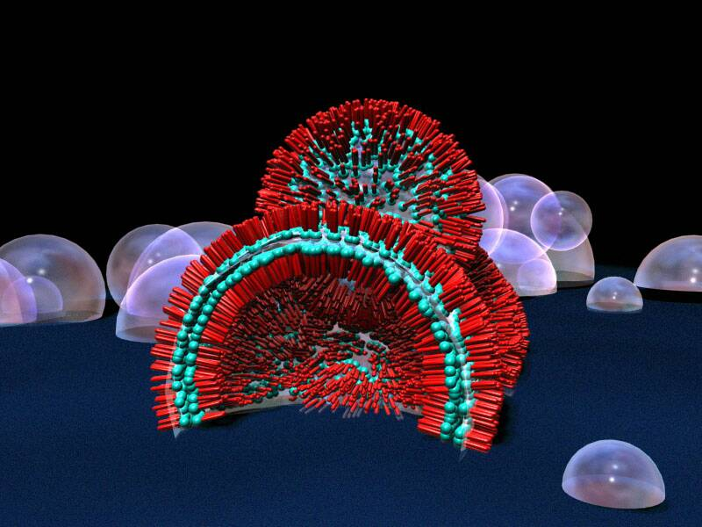
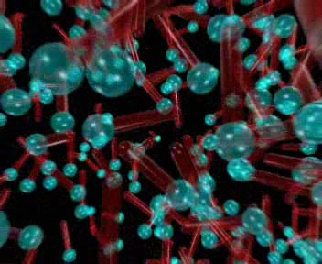
Механизм действия ПАВ
Гидрофобный «хвостик» свя-зывается с частицами грязи. Гидрофильная «головка» цеп-ляется за воду, уменьшая ее поверхностное натяжение, тем самым, помогая воде лучше смачивать отмываемую повер-хность и отрывать частицы заг рязнений.

Slide 19
Синтетические моющие средства представляют собой составы на основе синтетических моющих веществ.
Синтетические моющие средства подразделяют по назначению, видам синтетического моющего вещества, консистенции.
По назначению синтетические моющие средства делят на подгруппы.

Slide 20
Подгруппы СМС
Для стирки изделий из хлопковых и льняных волокон.
Для стирки изделий из шерстяных и шёлковых волокон.
Средства для стирки изделий из синтетических волокон.
Изделий из шерсти, шелка и синтетических волокон.
Универсальные средства для стирки изделий из растите-льных, животных и химических волокон.

Slide 21
Преимущества и недостатки порошков
Преимущества - быстро растворяются в воде любой жёст-кости из-за большого содержания триполи-фосфатов (или заменителей), во многих порошках два или более ПАВ, что значительно улучшает их качество.
Эти порошки труднее дозировать, и они пылят, что раздра-жает органы дыхания.
Туалетное мыло покрывает кожу слоем молекул, что хоро-шо удаляют жир. В шампуне специальные вещества - на волосах образуется пена. Для мытья полов добавляют хи-мические соединения отмывающие грязь, а в жидкие мыла для стирки - вещества, выводящие жирные пятна.

Slide 22
Основные компоненты СМС
ПАВ, щёлочные добавки, химические отбеливатели и фер-менты - вещества разрушающие загрязнения с ткани.
В СМС есть полезные добавки. Белоснежное бельё с опти-ческими отбеливателями - вещества флуоресцирущие (бе-лые красители) оседающие на ткани при стирке. Поглоща-ют из солнечного спектра невидимые ультрафиолетовые лучи и «переводят» их в видимые, такого цвета (синего или фиолетового), который, складываясь с жёлтым цве-том, даёт белый, другими словами, обработанная поверх-ность отражает видимого света больше, чем поглощает, - она становится источником видимого света, приобретает кроме белизны особую яркость.
Для приятного запаха, во все моющие средства вводят пар фюмерные отдушки.

Slide 23
Выделение пены
Моющая способность современных СМС не определяется обилием пены. Есть ПАВ вовсе не дающие пены и тем не менее хорошо удаляют загрязнения. Пена нужна при руч-ной стирке вещей из тонкой ткани, вязаных вещей…, кото-рые стирают, не смачивая сильно, что бы при сушке они не потеряли формы.
Обильная - осложняет стирку в стиральных машинах - сни жается механическое воздействие на ткань, необходимое для удаления грязи,
- раствор переливается через край.
Выпускаются мало-пенящиеся средства, содержащие ста-билизаторы пены.

Slide 24
Воздействие СМС на экологию
ПАВ - один из загрязнителей объектов среды:
- отрицательно влияют на качество подземных питьевых вод и самоочищающую способность водоемов, флору, фауну;
- водные растворы ПАВ дают стойкую пену, препятствуя аэрации и ухудшая тем самым биохимическую очистите-льную способность водоемов;
- водные растворы ПАВ усиливают коррозию металлов;
- проникая в организм ПАВ нарушают иммунитет, аллер-гию, поражают мозг, печень, почки, легкие, злокачественные опухоли.

Slide 25
Полимерные материалы

Slide 26
Полимеры (греч. πολύ- много; μέρος - часть) - неоргани-ческие и органические, аморфные и кристаллические ве-щества, получаемые путём многократного повторения раз-личных групп атомов, называемых «мономерными звень-ями», соединённых в длинные макромолекулы химичес-кими или координационными связями.
Полимер - это высокомолекулярное соединение: количест-во мономерных звеньев в полимере (степень полимериза-ции) должно быть достаточно велико.

Slide 27
По происхождению делят на природные и синтетические.
Природные - натуральный каучук, крахмал, целлюлоза, белки, нуклеиновые кислоты. Без некоторых из них невоз-можна жизнь на нашей планете.
Синтетические - это многочисленные пластмассы, волок-на, каучуки.
Роль в развитии всех отраслей промышленности, сельско-го хозяйства, транспорта, связи….
Как без природных полимеров невозможна сама жизнь, так без синтетических полимеров немыслима современная цивилизация.

Slide 28
Полимеры получают в основном двумя методами - реак-циями полимеризации и реакциями поликонденсации.
В реакцию полимеризации вступают молекулы, содержа-щие кратную (чаще – двойную) связь. Такие реакции про-текают по механизму присоединения и всё начинается с разрыва двойных связей.

Slide 29
Реакция полимеризации на примере получения полиэти-лена: nСН₂=СН₂ (- СН₂ – СН₂ - )_{n}
Для реакции поликонденсации нужны особые молекулы. В их состав должны входить две или более функциональ-ные группы (-ОН, -СООН, -NН₂ и др.).
При взаимодействии таких групп происходит отщепление низкомолекулярного продукта (например, воды) и образо-вание новой группировки, которая связывает остатки ре-агирующих между собой молекул.

Slide 30
В реакцию поликонденсации вступают, например, амино-кислоты. При этом образуется биополимер-белок и побоч-ное низкомолекулярное вещество - вода:
…+ Н NН-СН(R)–СООН+ … Н NН-СН(R)–СООН+…
…-NН-СН(R)-СО- NН-СН(R)-СО-… + nН₂О
Реакцией поликонденсации получают многие полимеры, в том числе капрон.

Slide 31
Основные понятия химии полимеров
Макромолекула - от греч. макрос - большой, длинный.
Мономер - исходное вещество для получения полимеров.
Полимер - много мер (структурное звено).
Структурное звено - многократно повторяющиеся в мак-ромолекуле группы атомов.
Степень полимеризации n - число структурных звеньев в макромолекуле.

Slide 32
В зависимости от строения основной цепи полимеры име-ют разные структуры:
линейную (полиэтилен);
разветвленную (крахмал);
пространственную ( вторичная и третичная структура белков).

Slide 33

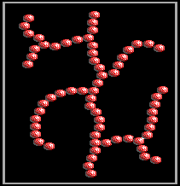
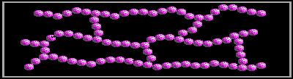
линейная
разветвлённая
пространственная

Slide 34
Пластмассы и волокна
Полимеры редко используют в чистом виде. Как правило из них получают полимерные материалы - пластмассы и волокна.
Пластмасса - материал, в котором связующим компонен-том служит полимер, а остальные составные части – на-полнители, пластификаторы, красители, противоокислите-ли и др. вещества.

Slide 35
Особая роль отводится наполнителям, которые добавляют к полимерам. Они повышают прочность и жёсткость по-лимера, снижают его себестоимость.
В качестве наполнителей используют стеклянные волокна, опилки, цементная пыль, бумага, асбест и др.
Пластмассы, как, например, полиэтилен, поливинилхло-рид, полистирол, фенолформальдегидные, широко приме-няются в различных отраслях промышленности, сельского хозяйства, в медицине, культуре, в быту.

Slide 36
Волокна - вырабатывают из природных или синтетичес-ких полимеров длинные гибкие нити, из которых изготав-ливается пряжа и др. текстильные изделия.
Волокна подразделяются на природные и химические. Природные, или натуральные, волокна - материалы жи-вотного или растительного происхождения: шёлк, шерсть, хлопок, лён.
Химические волокна - получают путём химической пере-работки природных (прежде всего целлюлозы) или синте-тических полимеров: вискозные, ацетатные волокна, кап-рон, нейлон, лавсан и многие другие.

Slide 37

Природные полимеры

Slide 38
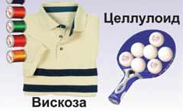
Искусственные полимеры

Slide 39
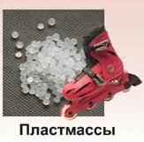
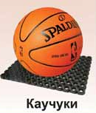
Синтетические полимеры

Slide 40
Отделочные полимерные материалы

Slide 41
Полимерные материалы - применяются в жилищном стро-ительстве из-за их малой объемной массе, высокой тепло-защитной способности, химической стойкости, водостой-кости, прочности и красивому внешнему виду.
- Теплоизоляция.
- Устройства полов.
- Отделки стен, потолков, стеновых панелей…
- Отделки интерьеров жилых и общественных зданий.
- Изготовления труб, санитарно-технических изделий….
-Устройства перегородок, кровли и гидроизоляции.

Slide 42
Отделочные полимерные материалы
Линолеум.
Плитки для пола.
Материалы отделочные для стен.
Изделия профильно-погонажные.
Мастики и кремы для крепления полимерных отделоч-ных материалов.
Кровельные материалы….

Slide 43
Линолеум
По виду исходного сырья подразделяют: поливинилхло-ридный, алкидный, резиновый, коллоксилиновый (нитро-целлюлозный), на основе синтетических волокон.
По структуре:
С подосновой - тканевой, пленочной, картонной, волок-нистой, пористой, пробковой;
Без основы;
По форме: полосовой, прямоугольный, квадратный.
По цвету: одно- и многоцветным.
По фактуре лицевой поверхности: гладкая, рифленая, тисненная, ворсовая (разрезная, беспетельная, войлочная).

Slide 44
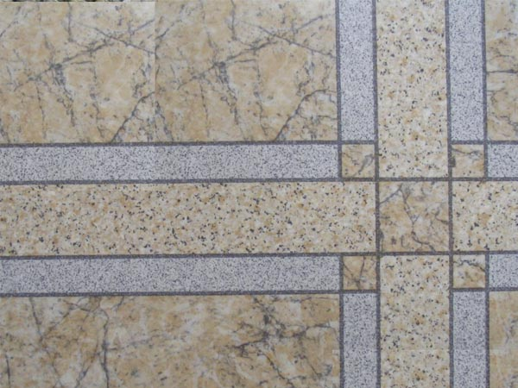
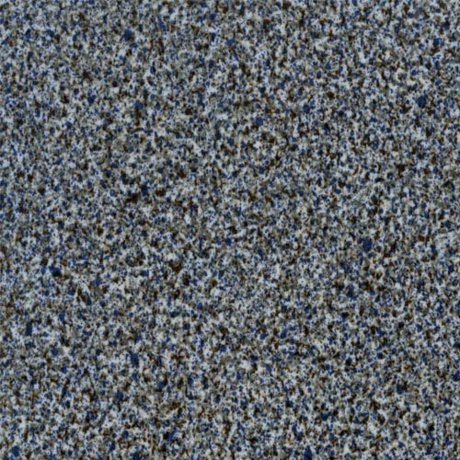
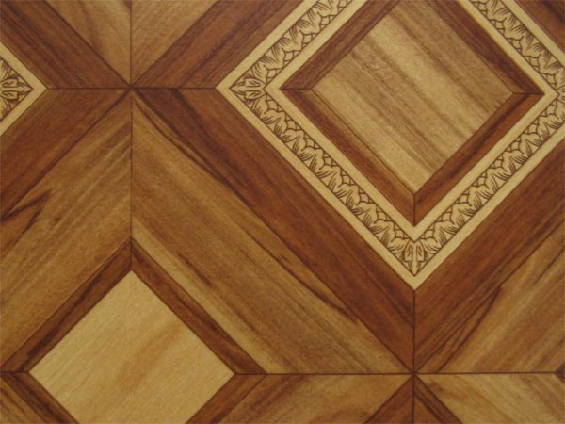
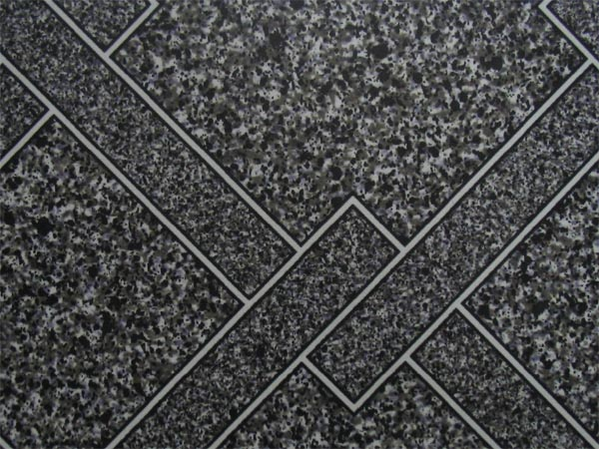
Коллекция ALFA : Vinisin (Украина)

Slide 45
Плитки для полов
По виду исходного сырья: асбестосмольные, асфальто-вые, фенолитовые, поливинилхлоридные, резиновые, кол-локсилиновые, кумароновые.
По форме плитки - квадратные, прямоугольные, трапе-циевидные.
От жесткости: жесткие, полужесткие, гибкие.
Листовые и плиточные материалы для стен: бумажно-слоистые пластики.

Slide 46
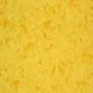
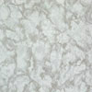
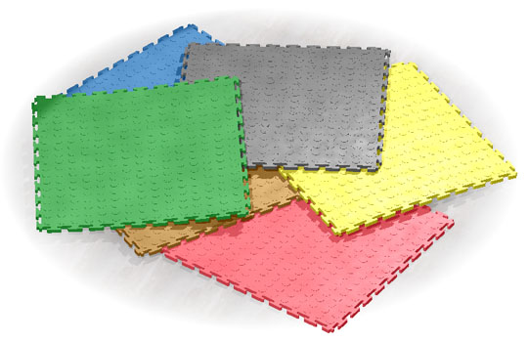
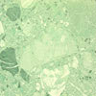

Многофункциональная промышленная система
для покрытия пола
"ЭРОПЛАСТ"
Стеновые панели

Slide 47
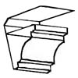
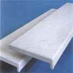
Изделия профильно-погонажные
Плинтуса
Карнизы
Галтели
Наличники
Подоконники
Уголки

Slide 48
Кровельные рулонные материалы
Выпускают в рулонах шириной 750,1000 и 1025 мм площадью от10 до 40 м²
Изготовляют на основе кровельного картона, обработанного битумными или дегтевыми ве-ществами
Материалы на основе битумов черного цвета, с коричневым оттенком, с запахом нефти, долго-вечные
Материалы на основе дегтей имеют синеватый оттенок и запах фенола, более гнилостойкие

Slide 49
Битумные материалы
Пергамин - получают пропиткой кровельного картина би-тумом. Используют в качестве нижнего слоя кровли под рубероид, черепицу и асбестоцементные листы.
Рубероид - получают пропиткой легкоплавким битумом кровельного картона с последующим покрытием с обеих сторон тугоплавким битумом и нанесением крупнозернис-той, чешуйчатой, минеральной или пылевидной посыпки.

Slide 50
Полимербитумный рубероид - пропитка кровельного кар-тона мягким нефтяным битумом с последующим нанесе-нием на обе стороны покрывных слоев латекса, эпоксид-ных смол.
Стеклорубероид - получают при использовании стекло-волокнистой основы

Slide 51
Дегтевые материалы
Толь кровельный - пропитка кровельного картона камен-ноугольным или сланцевым дегтем с последующей посып кой с одной или двух сторон песком или без нее.
Толь с крупнозернистой посыпкой.
Толь с песочной посыпкой.
Толь гидроизоляционный.

Slide 52
Сбор и утилизация медицинских отходов

Slide 53
Медицинские отходы (МО) - все отходы, образующиеся в ЛПУ и др.мед. учреждениях любой формы собственнос-ти, НИИ и учебных заведениях мед. профиля, аптеках, фармацевтических производствах и предприятиях по про-изводству иммунобиологических препаратов.
МО образованные при оказании мед. помощи в учрежде-ниях и организациях др. министерств и ведомств: санато-риях, профилакториях, школах, предприятиях и др.
Фармацевтические отходы - лекарственные средства с истекшим сроком годности, фальсифицированные, непри-годные к использованию в качестве лекарств и отходы фармацевтической промышленности.

Slide 54
Опасность - в выходе инфекций за пределы ЛПУ. Группа риска - персонал ЛПУ, пациенты и лица, ответственные за транспортировку и обезвреживание отходов, население.
Сбор и утилизация медицинских отходов:«Санитарно-эпидемиологические требования к обращению с меди-цинскими отходами» СанПиН 2.1.7.2790-10 от 09.12.2010 г.

Slide 55
Государственная система санитарно-эпидемиологи-ческого нормирования Российской Федерации
Федеральные санитарные правила, нормы и гигиенические нормативы
2.1.7. ПОЧВА, ОЧИСТКА НАСЕЛЕННЫХ МЕСТ, БЫТОВЫЕ И ПРОМЫШЛЕННЫЕ ОТХОДЫ. САНИТАРНАЯ ОХРАНА ПОЧВЫ
«Санитарно-эпидемиологические правила обращения с медицинскими отходами»
Санитарные правила и нормы
СанПиН 2.1.7.2790-10 от 09.12.2010 г.

Slide 56
Ежегодно образуется МО около 2% от общего количества отходов потребления.
Примерные количественные нормы накопления отходов в ЛПУ (кг/койка в сутки).
В больницах:
- от 600 до 800 коек - 1,3;
- от 800 до 1000 коек - 1,35;
- от 1000 до 1200 коек - 1,51;
- от 1200 до 1400 коек - 2,00;
- свыше 1400 коек - 2,7.
Удельная норма накопления МО для поликлиник: 0,1 кг на одно посещение.

Slide 57
Классы опасности отходов
Отходы в зависимости от степени негативного воз-действия на окружающую среду подразделяются в соответствии с критериями, установленными феде-ральным органом исполнительной власти, осу-ществляющим государственное регулирование в области охраны окружающей среды, на пять клас-сов опасности:
I класс - чрезвычайно опасные отходы;
II класс – высоко-опасные отходы;
III класс - умеренно опасные отходы;
IV класс - малоопасные отходы;
V класс - практически неопасные отходы.

Slide 58
Классификация отходов ЛПУ по категории опасности:
Класс А – неопасные,
Класс Б - опасные (рискованные),
Класс В - чрезвычайно опасные,
Класс Г - отходы, по составу близкие к промышленным,
Класс Д - радиоактивные отходы.

Slide 59
Класс-А - неопасные отходы ЛПУ
Отходы, не имеющие контакта с биологическими жидкос-тями пациентов, инфекционными боль-ными, нетоксичные отходы. Пищевые отходы всех подразделений и отделений ЛПУ кроме инфек-ционных (в т.ч. кожно-венерологических), фти-зиатрических. Мебель, инвентарь, неисправное диагностическое оборудование, не содержащие токсических элементов. Неинфицированная бу-мага, строительный мусор и т.д.

Slide 60
Требования к сбору МО класс-А
Сбор - в многоразовые емкости или одноразовые пакеты. Цвет их любой, кроме желтого и красного. Емкости для отходов и тележки маркируют «Отходы. Класс-А». Заполненные емкости или пакеты доставляются малой ме-ханизацией и перегружают в маркированные контейнеры для данного класса.
Многоразовая тара - подлежит мытью и дезинфекции.
Крупногабаритные отходы собираются в спец.бункеры. По верхности и агрегаты этих отходов, имевшие контакт с ин-фицированным материалом или больными, подвергаются обязательной дезинфекции.
Отходы класса А могут быть захоронены на обычных по-лигонах по захоронению твердых бытовых отходов.

Slide 61
Класс-Б - опасные (рискованные) отходы ЛПУ
Инфицированные отходы - материалы и инстру-менты, заг-рязненные выделениями, в т.ч. кровью. Патологоанатомические отходы.
Органические операционные отходы (органы, тка-ни…).
Все отходы из инфекционных отделений, в т.ч. пи-щевые. Отходы из микробиологических лаборато-рий, работающих с микроорганизмами 3-4 группы патогенности. Биологические отходы вивариев.

Slide 62
Требования к сбору МО класс-Б
Обязательное обеззараживание – дезинфекция. Метод обеззараживания определяется и выпол-няется при разработке схемы обращения с МО для каждого ЛПУ.
Обеззараживание производится централизованно или в местах их образования химическими /фи-зическими методами.

Slide 63
Требования к сбору МО класс-Б
Собираются в одноразовую мягкую (пакеты) или твердую (непрокалываемую) упаковку (контейне-ры) желтого цве-та или имеющие желтую мар-кировку.
При применении аппаратных методов обеззаражи-вания, на рабочих местах допускается сбор отхо-дов класса-Б в общие емкости (контейнеры) перча-ток, перевязочного материала и использованных шприцев в неразобранном виде, с предваритель-ным отделением игл.

Slide 64
Требования к сбору МО класс-Б
Патологоанатомические и органические операционные отходы класса-Б (органы, ткани…) подлежат кремации (сжиганию) или захоронению на кладбищах в специальных могилах на специально отведенном участке кладбища в соот-ветствии с требованиями законодательства РФ.
Обеззараживание таких отходов не требуется.

Slide 65
При использовании аппаратных методов обеззара-живания, разрешается сбор, транспортирование МО класса-Б без предварительного обеззаражива-ния в местах образования, при условии обеспече-ния необходимых требований эпидемиологичес-кой безопасности.
Допускается перемещение необеззараженных МО класса-Б, упакованных в специальные одноразовые емкости (кон-тейнеры), из удаленных фельдшерс-ко-акушерских пунк-тов, здравпунктов в меди-цинскую организацию для обеспечения их после-дующего обеззараживания.

Slide 66
Класс-В - чрезвычайно опасные отходы ЛПУ
Материалы, контактирующие с больными особо опасными инфекциями.
Отходы из лабораторий, работающих с микроорганизмами 1-4 групп патогенности.
Отходы фтизиатрических, микологических больниц.
Отходы от пациентов с анаэробной инфекцией.

Slide 67
Требования к сбору МО класс-В
Подлежат обязательному обеззараживанию (дезинфекции) физическими методами (термические, микроволновые, радиационные…).
Химические методы дезинфекци допускаются только для обеззараживания пищевых отходов и выделений больных, и при организации первичных противоэпидемических мероприятий в очагах.
Выбор метода обеззараживания осуществляется при разработке схемы сбора и удаления отходов. Вывоз необеззараженных отходов класса-В за пределы территории ор-ганизации не допускается.

Slide 68
МО класса В собирают в одноразовую мягкую (пакеты) или твердую (непрокалываемую) упаковку (контейнеры) красного цвета или имеющую красную маркировку.
Жидкие биологические отходы, использованные одноразовые колющие (режущие) инструменты и др. изделия медицинского назначения помещают в твердую (непрокалываемую) влагостойкую герметичную упаковку (контейнеры).

Slide 69
Класс-Г - отходы ЛПУ близкие к промышленным
Просроченные лекарственные средства, отходы от лекарственных и диагностических препаратов, дез. средства, не использованные, с истекшим сроком годности.
Цитостатики (лекарственные вещества, блокирующие деление клеток, применяют преимущественно в онкологии) и другие химические препараты.
Ртуть-содержащие предметы, приборы и оборудование.

Slide 70
Требования к сбору МО класс-Г
Использованные ртуть-содержащие приборы, лампы, оборудование, собираются в маркированные емкости с плотно прилегающими крышками любого цвета (кроме желтого и красного), которые хранятся в специально выделенных помещениях.
Вывоз отходов класса Г для обезвреживания или утилизации осуществляется специализированными организациями, имеющими лицензию на данный вид деятельности.

Slide 71
Класс-Д - радиоактивные отходы ЛПУ
Все виды отходов, содержащие радиоактивные компоненты.

Slide 72
Требования к сбору МО класс-Д
Сбор, хранение, удаление осуществляют в соответствии с требованиями законодательства РФ к обращению с радиоактивными веществами и другими источниками ионизирующих излучений, нормами радиационной безопасности.
Вывоз и обезвреживание осуществляется специализированными организациями по обращению с радиоактивными отходами, имеющими лицензию на данный вид деяте-льности.

Slide 73
При сборе МО запрещается:
- вручную разрушать, разрезать отходы классов-Б и -В, в т.ч. использованные системы для внутривенных инфузий;
- снимать вручную иглу со шприца после его использова-ния, надевать колпачок на иглу после инъекции;
- пересыпать (перегружать) неупакованные отходы клас-сов Б и В из одной емкости в другую;
- утрамбовывать отходы классов Б и В;
- осуществлять операции с отходами без перчаток или средств индивидуальной защиты и спец. одежды;
- использовать мягкую одноразовую упаковку для сбора острого медиц-го инструментария и острых предметов.

Slide 74
Обеззараживание МО классов Б и В
Проводят способами:
Централизованным – участок с МО располагается за пределами территории организации, при этом организуется транспортирование МО.
Децентрализованным - участок располагают на территории ЛПУ. Отходы класса-В обеззараживаются только децентрализованным способом, хранение и транспортирование необеззараженных отходов класса-В запрещено.

Slide 75
Утилизация МО классов-Б и -В
Технология утилизации, в т.ч. с сортировкой отходов, воз-можно после предварительного аппаратного обеззаражи-вания отходов класса-Б и -В физическими методами.
Не допускают использование вторичного сырья, получен-ного из МО, для изготовления товаров детского ассорти-мента, изделий контактирующих с питьевой водой и пище выми продуктами, изделиями мед. назначения.
Захоронение обезвреженных МО класса-Б и -В на полиго-не допускается только при изменении их товарного вида (измельчение, спекание, прессование…) и невозможности их повторного применения.

Slide 76
В настоящее время имеются современные установки в медицинских организациях по дезинфекции и утилизации МО в соответствии с санитарными правилами.

Slide 77
Высокотемпературное сжигание и механическая деструк-ция в сочетании со стерилизацией.
Механическая деструкция + стерилизация
МО изделий однократного применения: пластмасс - шприцы, трубки, катетеры, зонды, системы, гемодиализаторы, мешки, контейнеры...); латекс - перчатки; резин (изделий мед. назначения); бумага, картон - салфетки, полотенца, упаковочные материалы; дерева - шпатели; тканых материалов - бинты, салфетки, повязки…; стекло - пробирки, флаконы…; металла - иглы инъекционные, мелкие инструменты, элек трические провода, электроды, иглы, лезвия….

Slide 78
Механическая деструкция + стерилизация
Принцип работы: измельчение, дезинфекция химическим раствором или паром, сбор в одноразовые контейнеры для мусора (возможен прямой вывод в канализацию).
Утилизируются как ТБО.
Утилизатор МО «Термодез» предназначен для измельчения и термообработки отходов классов Б и В.

Slide 79
Благодарю за внимание!

